Slide 2
Цель Создание атмосферы прощания со школьной жизнью и началом нового жизненного этапа
Задачи:
Организовать обсуждение ярких моментов школьной жизни.
Предоставить возможность каждому ученику выразить свои мысли и чувства.
Укрепить чувство общности и поддержки в классе.
Зарядить позитивом и уверенностью на будущее.
Украсить мероприятие элементами творчества и интерактива

Slide 3
План мероприятия
1. Вступление (звучит фоновая музыка)
Учитель приветствует учеников и объявляет о начале последнего урока.
Краткая вводная речь о значимости данного события и переходе к следующему этапу жизни.
Сегодня мы собрались на нашем последнем классном часе перед тем, как вы отправитесь в большой мир, полный новых возможностей и вызовов. Эти годы были наполнены радостями и трудностями, успехами и неудачами, но самое главное – они были временем вашего становления как личностей. Каждый из вас прошел через годы учебы, преодолел трудности и добился успехов. Давайте вспомним, каким был ваш путь до этого момента.
2. Видео-воспоминания
Показывается видеоролик с фотографиями и видеозаписями из школьной жизни.
3. Квест «По следам школьных лет»
задания, связанные с историей школы, учителями и школьными традициями.

Slide 4
Творческий конкурс "Будущее глазами ИИ"
Описание: Каждая группа получает доступ к онлайн-сервису, использующему ИИ для генерации изображений. Задача – создать картину будущего, основываясь на своих представлениях о том, каким оно может быть.
Привет из прошлого (видео пожелания от учителей и одноклассников, которые ушли из школы)
Заключительная часть и рефлексия (открытка однокласснику)
Я хочу пожелать вам успехов в ваших начинаниях, счастья в личной жизни и крепкого здоровья.
Пусть ваши мечты сбудутся, а цели будут достигнуты.
Помните, что вы всегда можете вернуться сюда, в нашу школу, и найти поддержку и понимание.
Спасибо вам за эти прекрасные годы вместе! Желаю вам удачи и веры в лучшее будущее!

Slide 5
Заключительная часть и рефлексия (открытка однокласснику)
Я хочу пожелать вам успехов в ваших начинаниях, счастья в личной жизни и крепкого здоровья.
Пусть ваши мечты сбудутся, а цели будут достигнуты.
Помните, что вы всегда можете вернуться сюда, в нашу школу, и найти поддержку и понимание.
Спасибо вам за эти прекрасные годы вместе! Желаю вам удачи и веры в лучшее будущее!

Slide 6
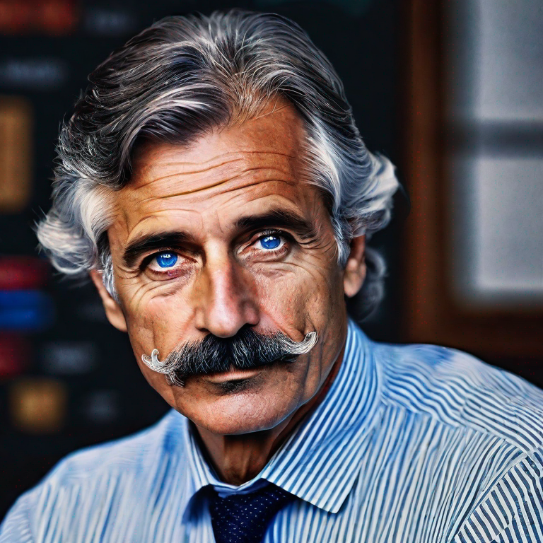
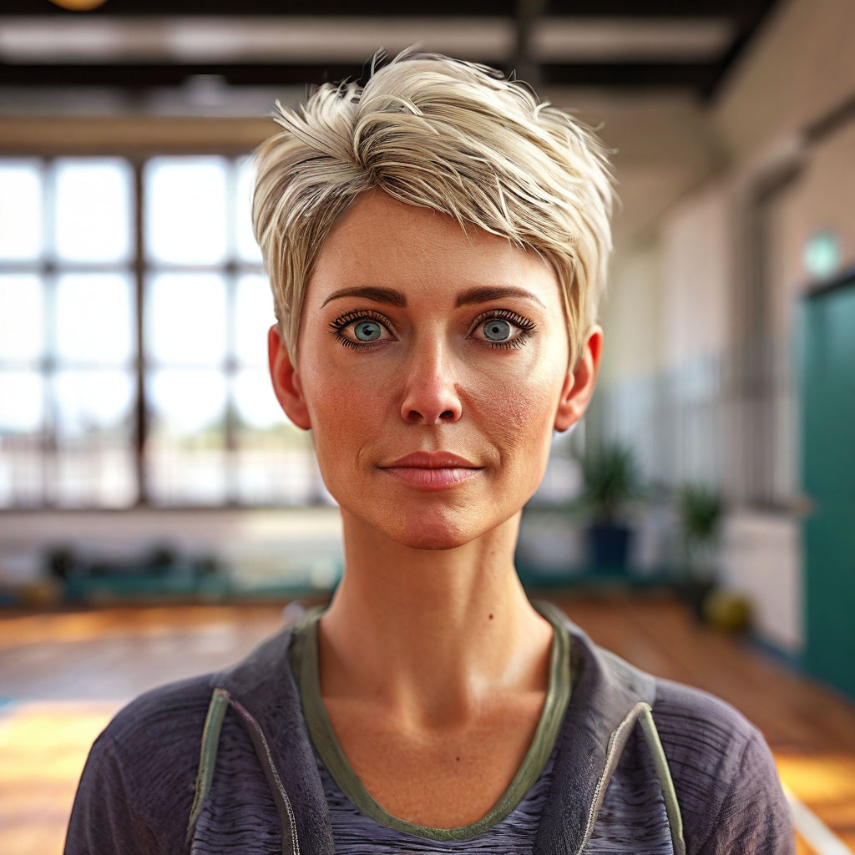
Угадай учителя

Slide 7
Какого цвета стены в школьной столовой?
Зеленые
Жёлтые
розовые
синие

Slide 9
Платформы ИИ использованные в презентации
Сценарий, план (Гигачат)
Картинки и видео (шедеврум
Музыка (Маестро)
Фон для презентации (поисковик yandex)

